Slide 1
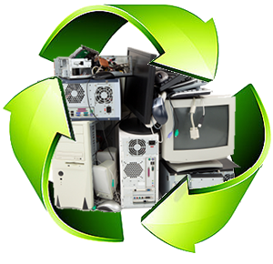
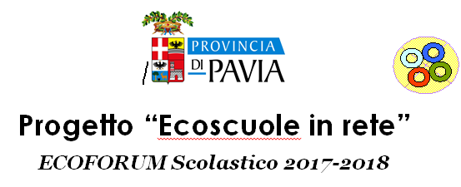
“Recupero dell’oro dai componenti elettronici”
2AG :Vai, Favini
2CG :Moroni
1AG :Maurogiovanni

Slide 2
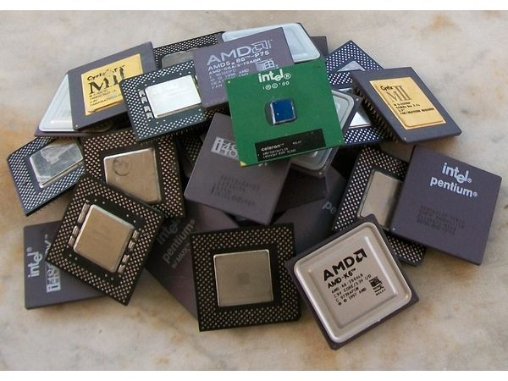
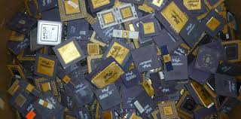
Smaltimento rifiuti: Ferragame
I titolari della ditta di smaltimento Feragame di Broni (PV) ,durante un intervento nella nostra scuola, ci hanno fatto comprendere quanto la corretta gestione dei RAEE sia un esempio importante di riduzione dell’inquinamento ambientale finalizzata al riciclo

Slide 3
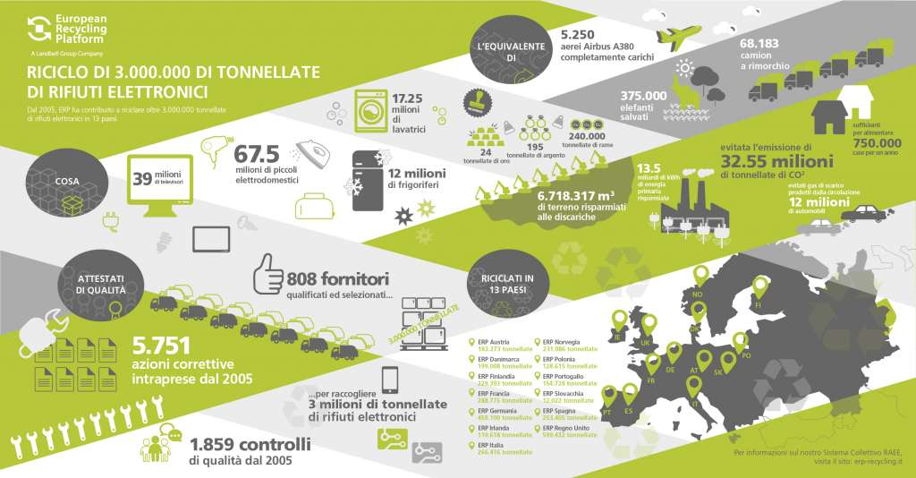
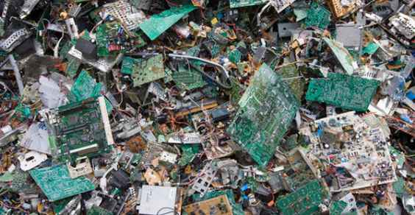
Smaltimento rifiuti: RAEE
Ogni anno il mondo produce oltre 50 milioni di tonnellate di rifiuti elettrici ed elettronici (RAEE).
Una quota in rapida crescita a causa dell’incessante innovazione tecnologica e dell’obsolescenza programmata che la alimenta, accorciando il ciclo di vita dei dispositivi elettronici.
Data la carenza di metodi di riciclo adeguati, oltre l’80% di questi rifiuti finisce in discarica, con gravi problemi ambientali.

Slide 4
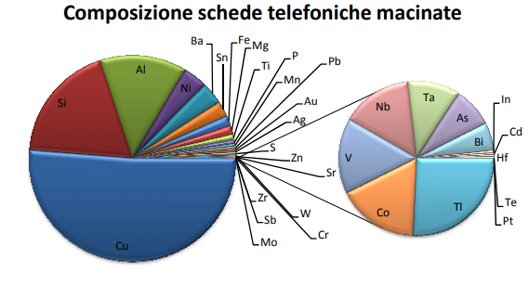
Smaltimento rifiuti: Oro nelle RAEE
In questi dispositivi, si rinvengono anche metalli preziosi quali argento, oro, rame e platino.
Considerato che il prezzo dell’oro è a tutt’oggi particolarmente elevato (sempre superiore ad 850 EUR/oz negli ultimi anni) un suo recupero dai rifiuti elettronici potrebbe diventare interessante anche in termini economici. Si stima, infatti, che siano impiegate dall’industria elettronica 320 tonnellate d’oro ogni anno

Slide 5
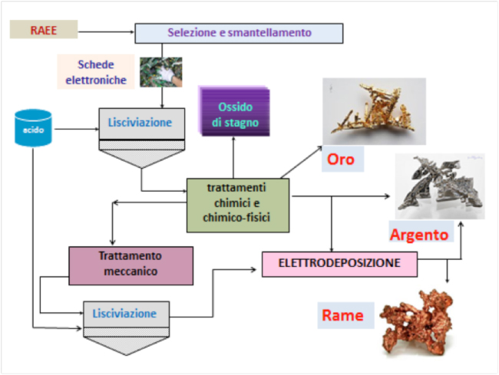
Procedimento

Slide 6
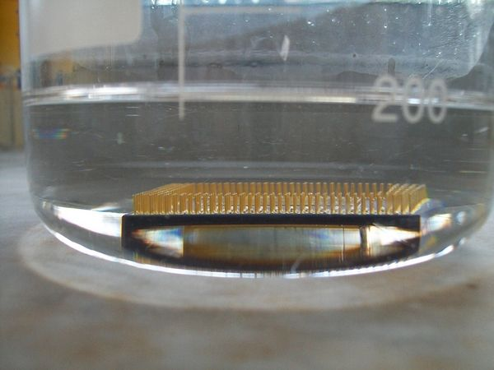
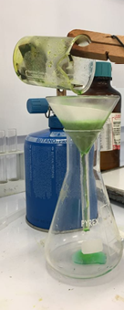
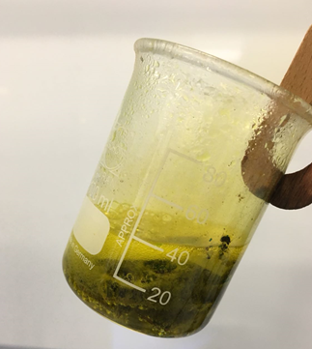
Esperimenti effettuati: portare in soluzione l’oro
L’ acido nitrico reagisce con alcuni metalli, in particolare rame e argento. L'acido nitrico a freddo reagisce poco sull'oro.
Per questo abbiamo usato una miscela di acido cloridrico e nitrico (4:1)
HNO₃ + 3HCl → Cl₂ + NOCl + 2H₂O
Au + HNO₃ + 3 HCl → HAuCl₄ + NO + 2 H₂O

Slide 7
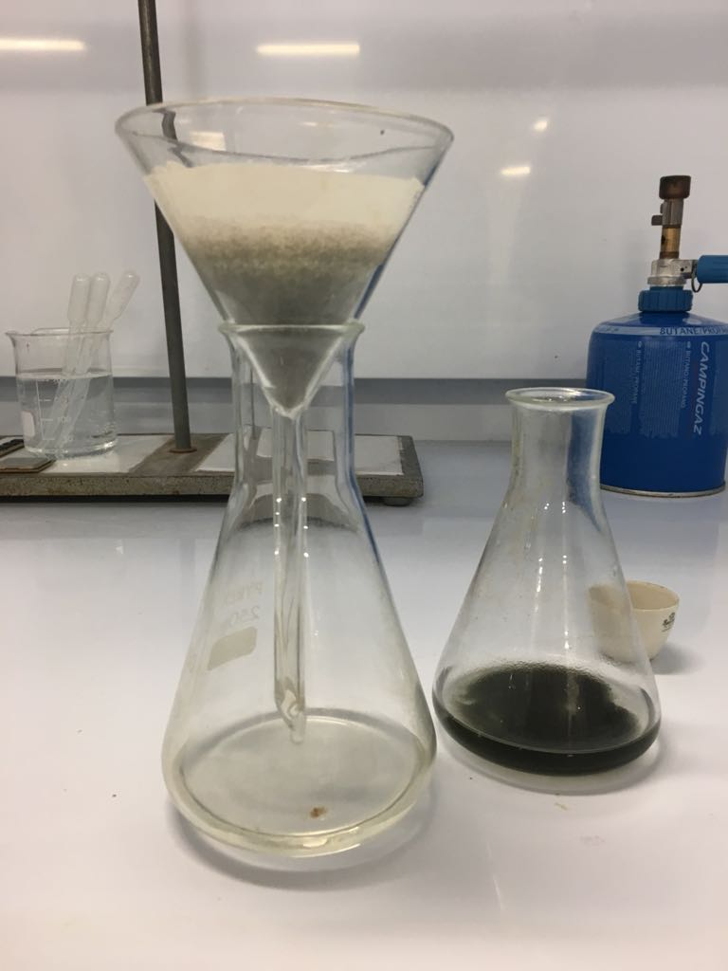
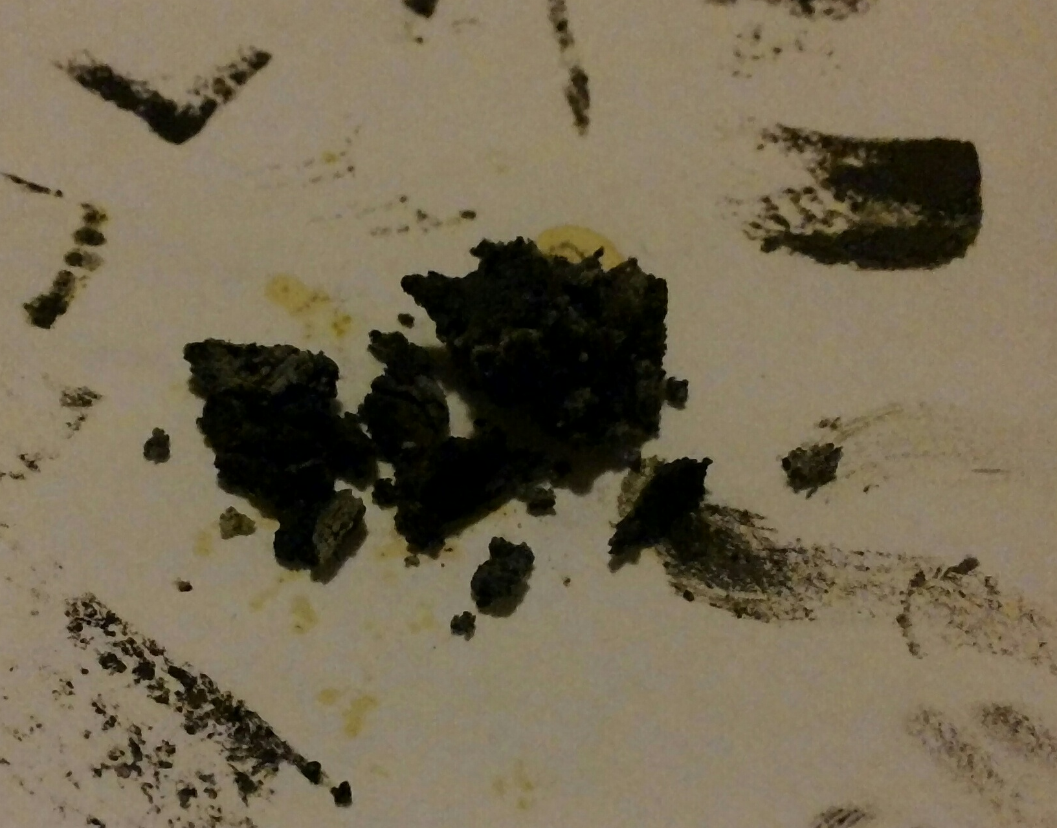
Esperimenti effettuati: far precipitare l’oro
L’oro precipitato in queste condizioni risulta essere nero-marrone, il colore dipende dalla granulometria delle particelle: più sono piccole le particelle più risulta nero.
Per precipitare l’ oro abbiamo utilizzato vari metodi; il più efficace risulta lo SnCl₂

Slide 8
Conclusione
L’oro così formato andrebbe fuso per ottenere una classica pepita; per questo motivo il nostro lavoro non si conclude adesso e quindi:
In un futuro metteremo a punto meglio il processo, rendendolo più sicuro e più efficace.
Fondere l’oro in una pepita
Quest’anno abbiamo:
verificato infine che il processo, anche se non del tutto privo di rischi, è fattibile.
verificato le problematiche di tale processo.

